Slide 1
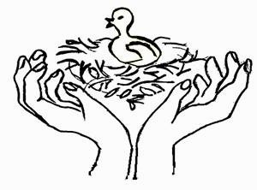
Элективная программа
Муниципальное дошкольное образовательное учреждение «Центр развития ребёнка – детский сад «Дружба»
« Маленькие путешествия»
Составитель:
Потехина Ирина Анатольевна
Качканарский городской округ

Slide 2
Пояснительная записка.
Ознакомление дошкольников с родным городом и страной – это знакомство с историей своего народа, его обычаями. Это одна из задач патриотического воспитания.
Дети дошкольного возраста быстро осваивают и запоминают новую информацию, если она подаётся в необычной обстановке. Каждое посещение нового места может стать настоящим захватывающим приключением, запоминающимся на долгие годы. Одним из таких важных событий в жизни дошкольника бывает посещение музея, парка, поездка в другой город, где ребёнок узнаёт много нового, весёлого и интересно проводит время с родными, близкими и друзьями, обогащает свой жизненный опыт. Ребёнок начинает понимать широту мира и расширять своё жизненное пространство. У него появляется устойчивый интерес и желание отправиться в новое увлекательное путешествие.
Наше ознакомление с многообразием окружающего началось с посещения музеев родного города, а затем и области. Во время посещения музеев детей сопровождал специалист – экскурсовод, который на доступном языке рассказывал интересные подробности о том или ином явлении, которое отображалось в экспозиции музея.
Походы в музеи, парки , театры, цирк стали и полезной формой организации семейного досуга. Дети узнавали что-то новое, совершенствовали восприятие, конкретизировали представления об окружающем в обществе родителей или представителей старшего поколения, что способствовало сближению ребёнка с семьёй, созданию семейной истории, формированию общих семейных интересов и ценностей, приобщению к семейным традициям.
Качканарский городской округ

Slide 3
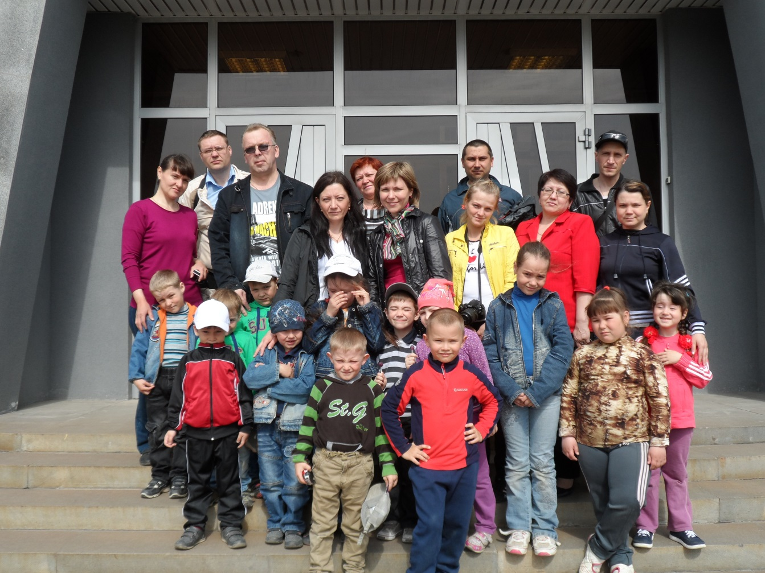
Цель: Возможность разнообразить досуг детей дошкольного возраста и обогатить их жизненный, чувственный опыт.
http://www.o-detstve.ru
Качканарский городской округ

Slide 4
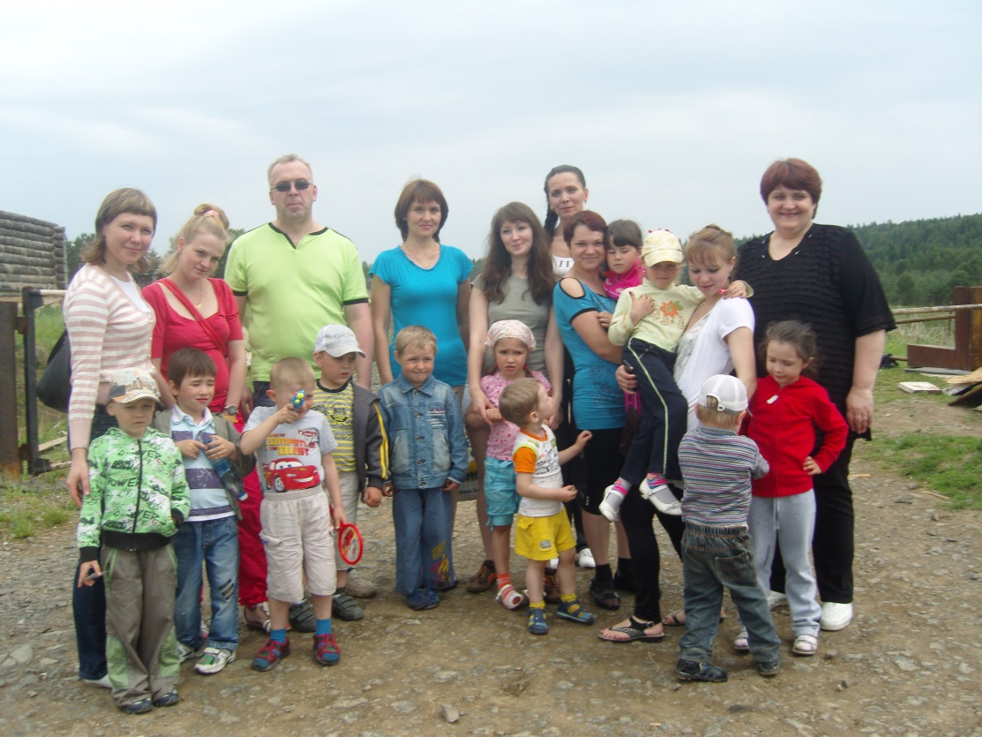
Задачи:
1.Развивать познавательную активность детей, давать им возможность расширить свой кругозор.
2.Пополнять или систематизировать знания в разных областях.
3.Испытывать положительные эмоции от общения с семьёй и друзьями.
Качканарский городской округ

Slide 5
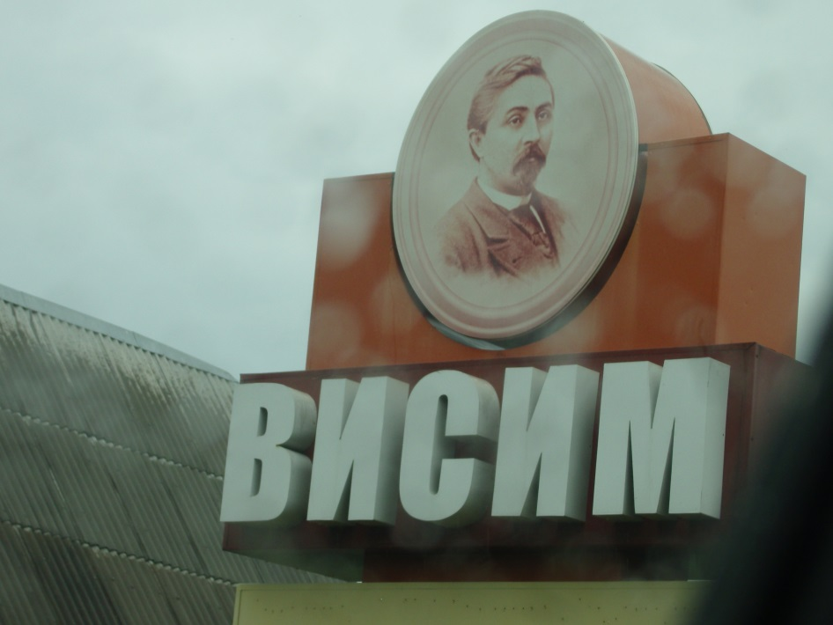
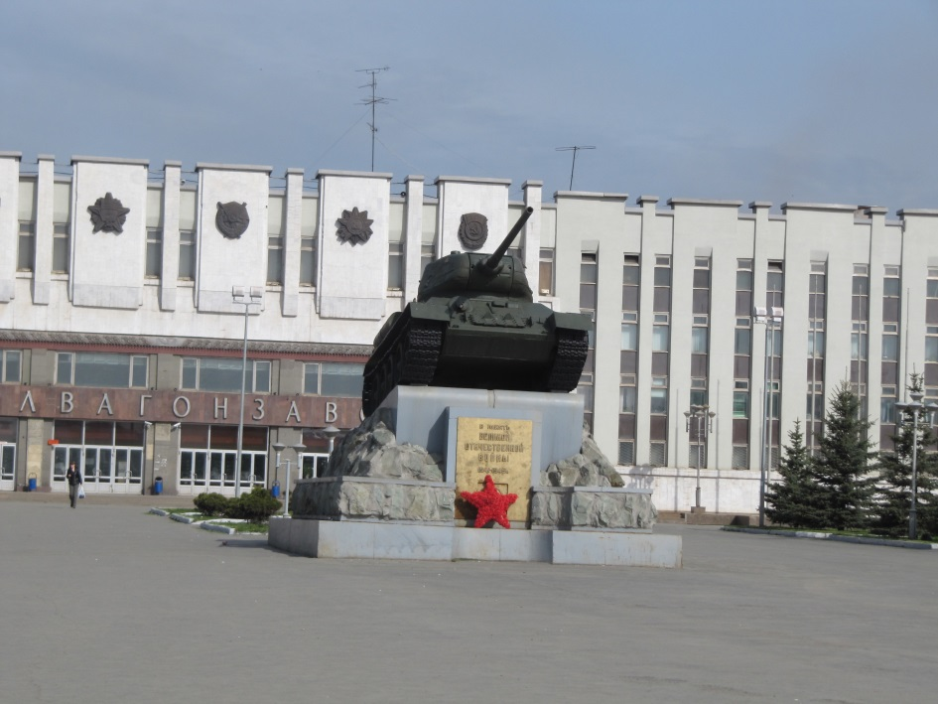
В зависимости от вида музея в работе с детьми реализовались частные задачи.
Качканарский городской округ

Slide 6
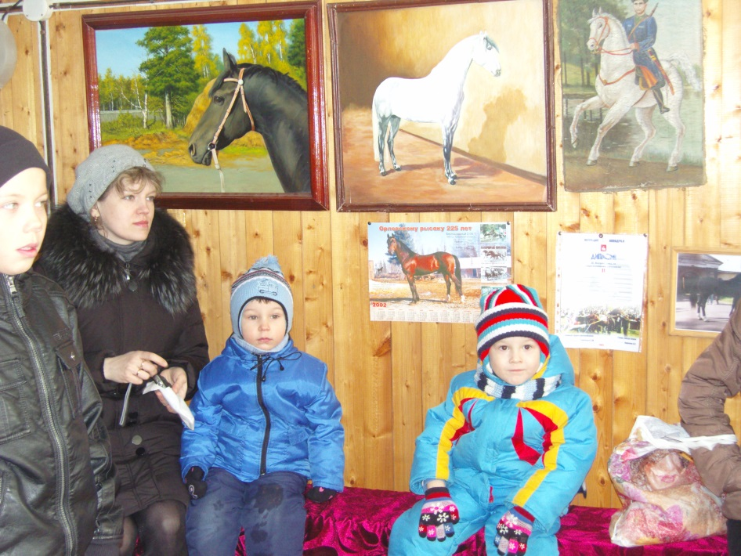
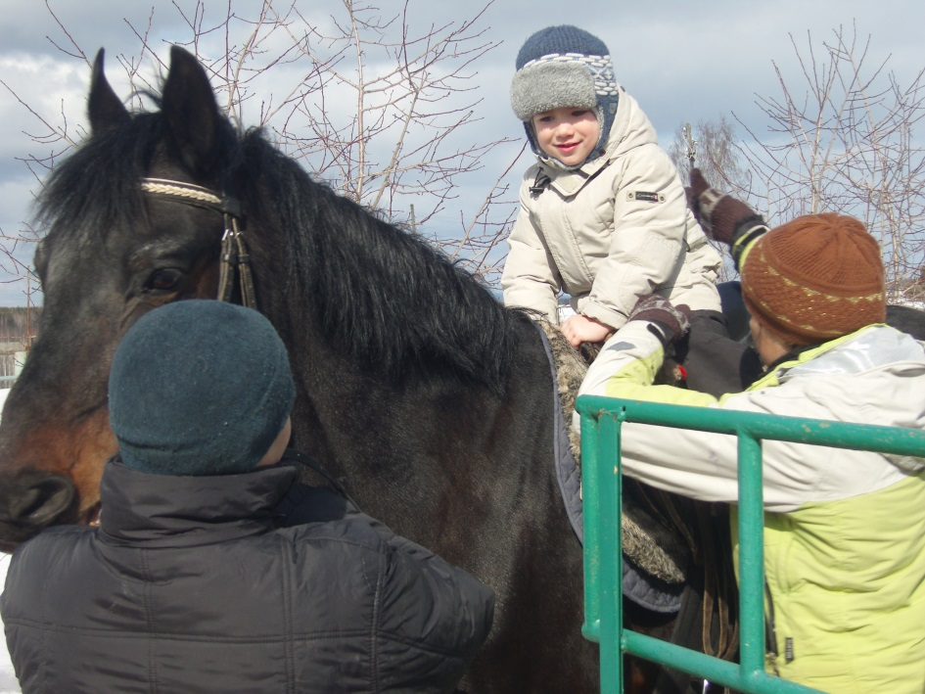
Конно- спортивный комплекс «Верба».Нижнетуринский район.

Slide 7
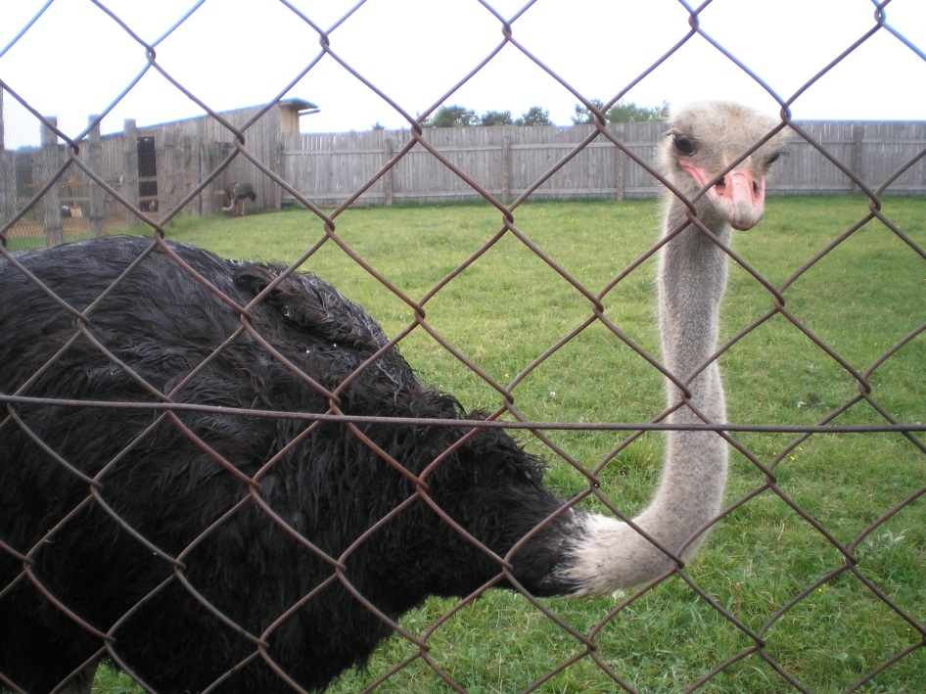
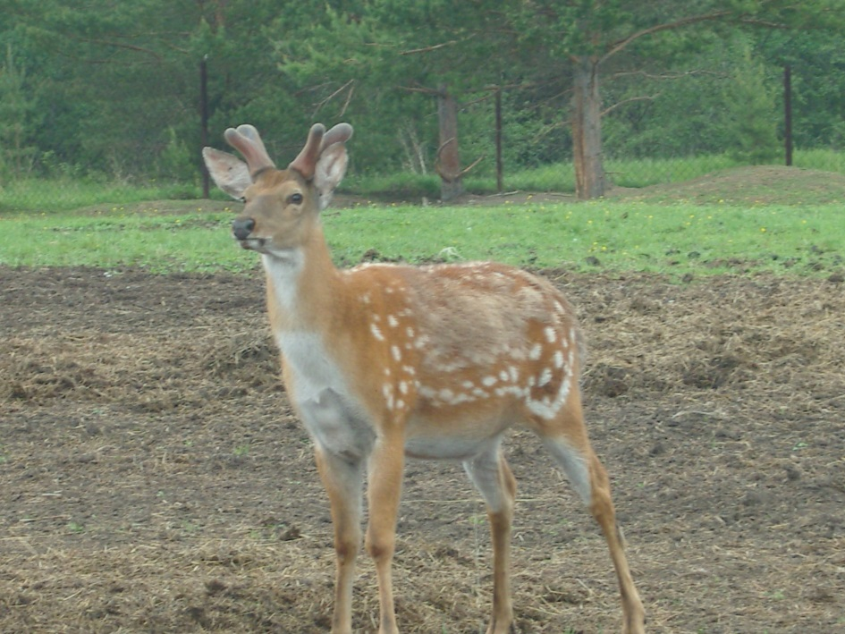
Ферма по выращиванию оленей и страусов. Посёлок Висим.
Качканарский городской округ

Slide 8
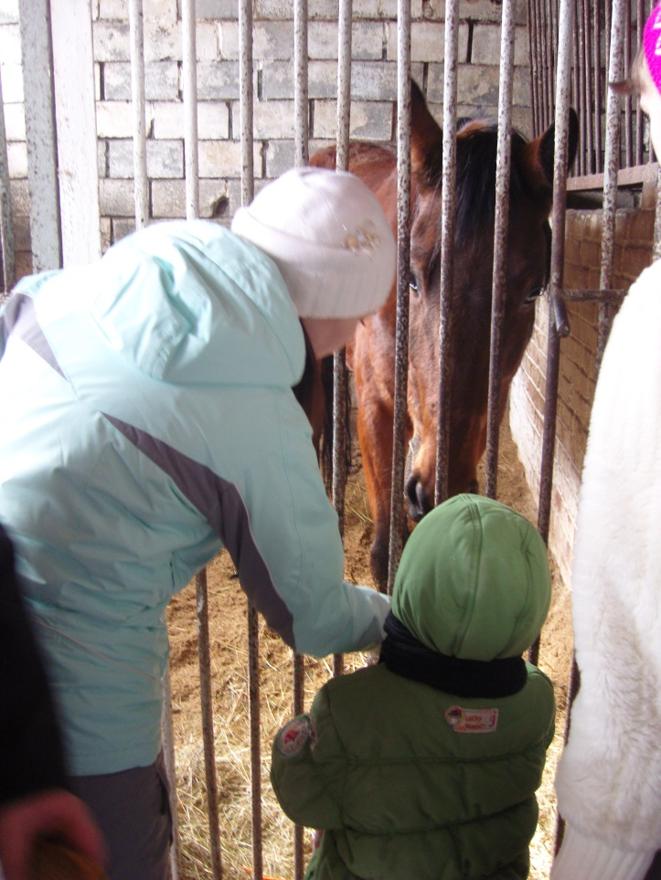
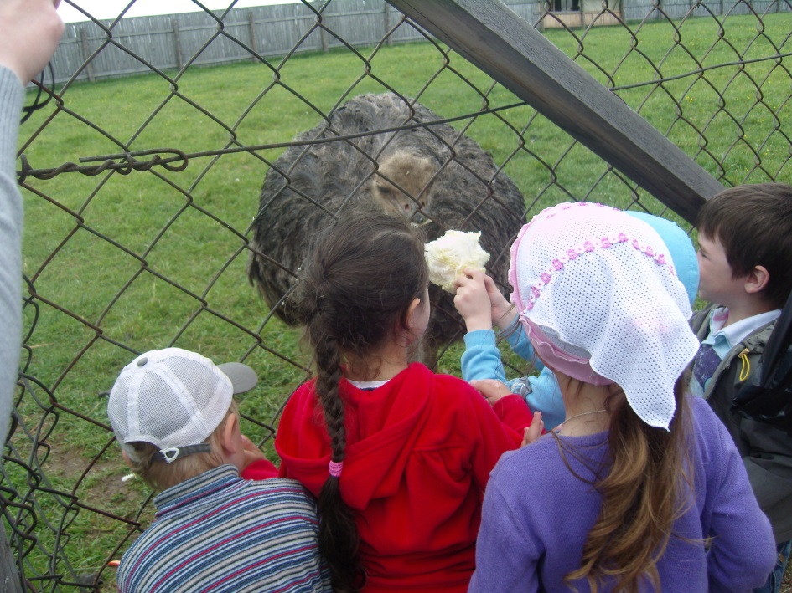
Задачи:
1.Закрепить представления детей о флоре и фауне природной зоны.
2.Формировать способность наблюдать за жизнью , повадками животных в естественной среде.
3.Развивать умение видеть красоту и многообразие окружающего мира.
4.Способствовать возникновению желания бережно и с любовью относиться к ней.
Качканарский городской округ

Slide 9
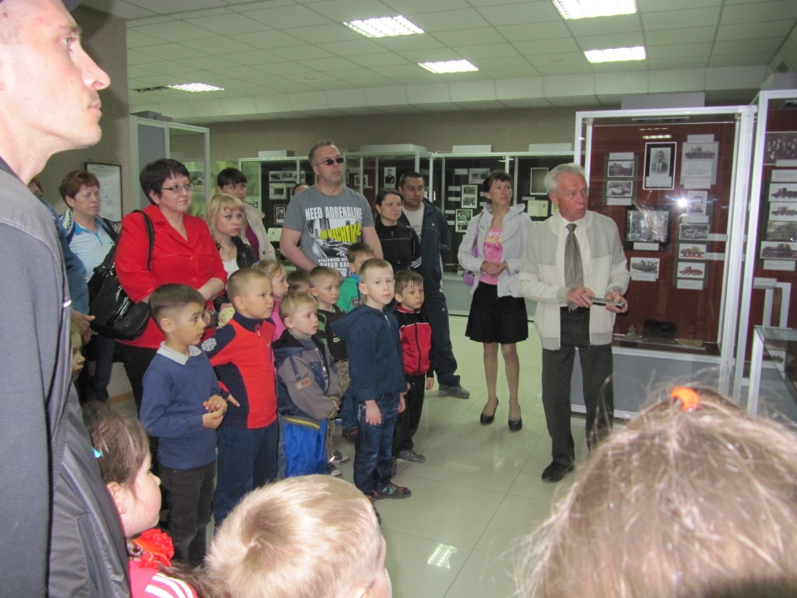
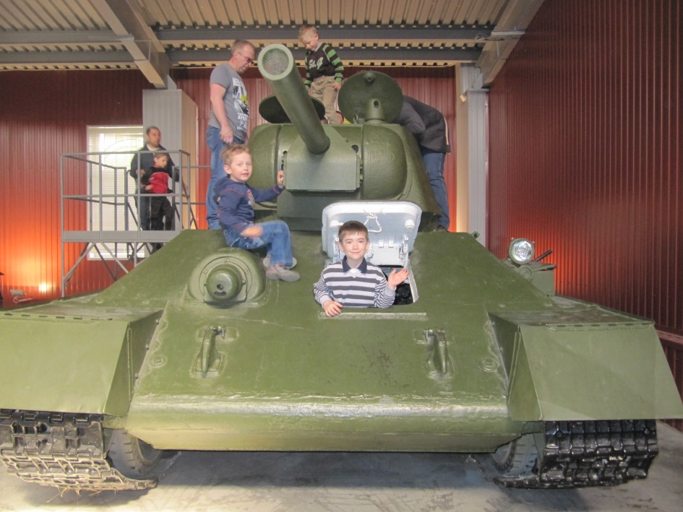
Музей « УВЗ».г.Н-Тагил.
Качканарский городской округ

Slide 10
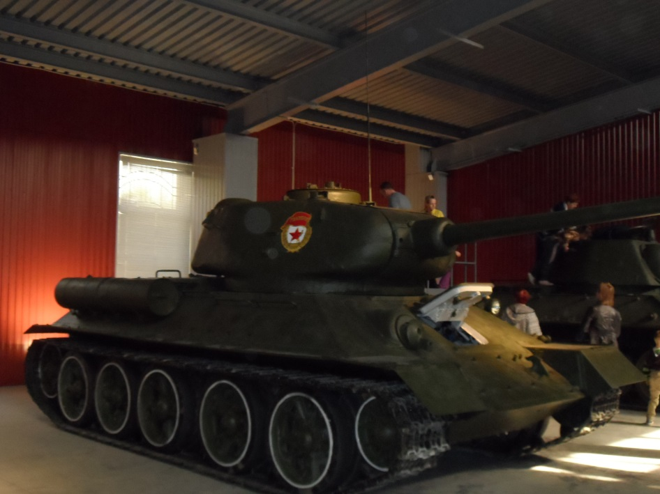
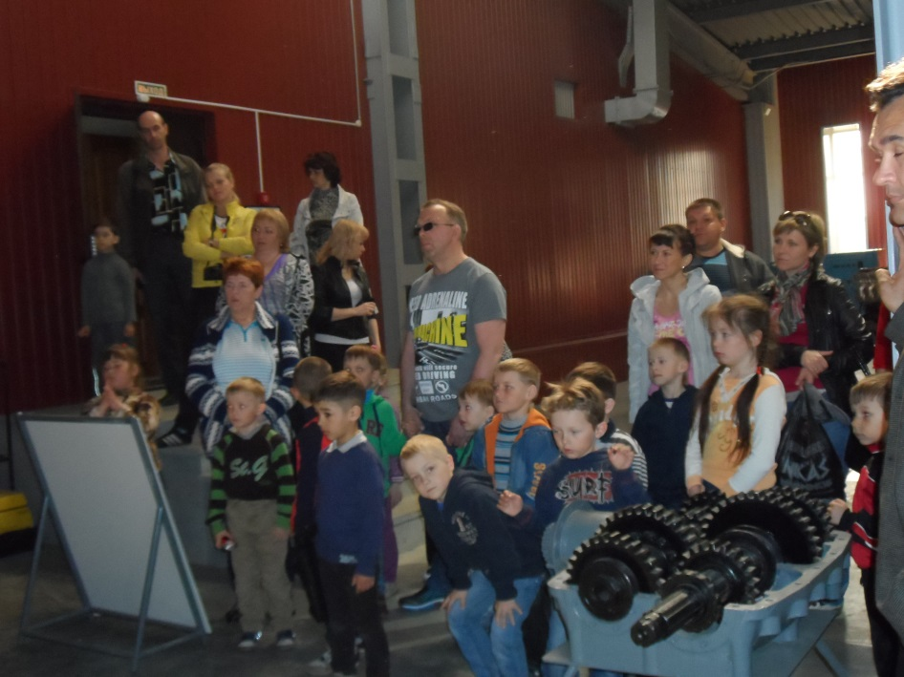
Задачи:
1.Расширять и закреплять представления детей о достижениях завода.
2.Осознавать их практическое применение в жизни.
3.Обогащать интеллектуальный опыт деией.
Качканарский городской округ

Slide 11
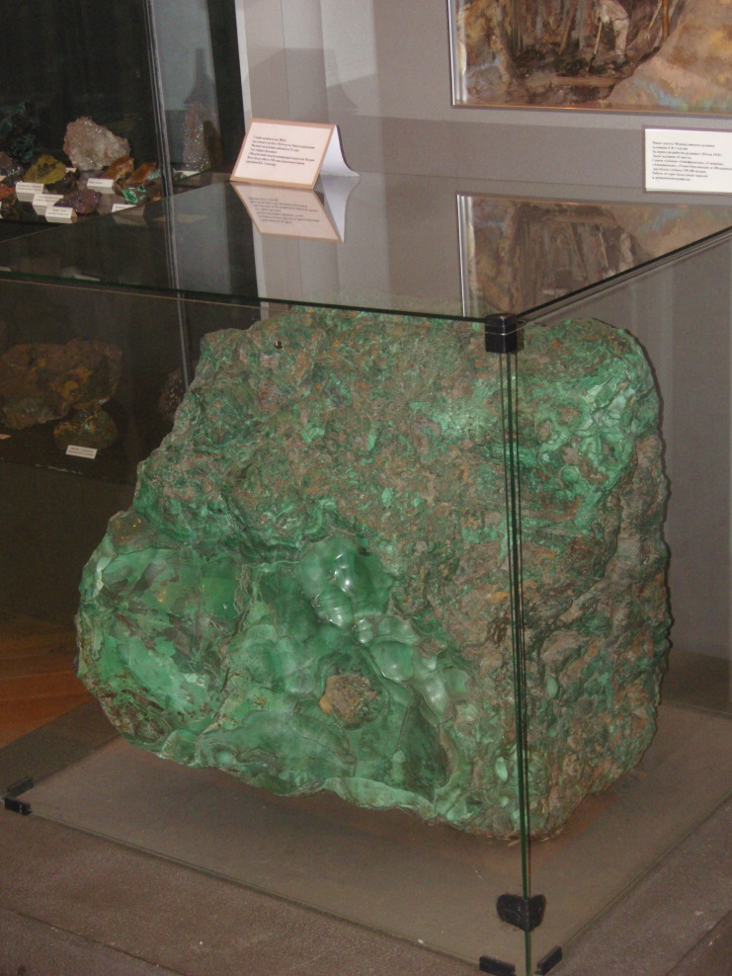
Историко- краеведческий музей «Природы и окружающей среды».г.Н-Тагил.
Качканарский городской округ

Slide 12
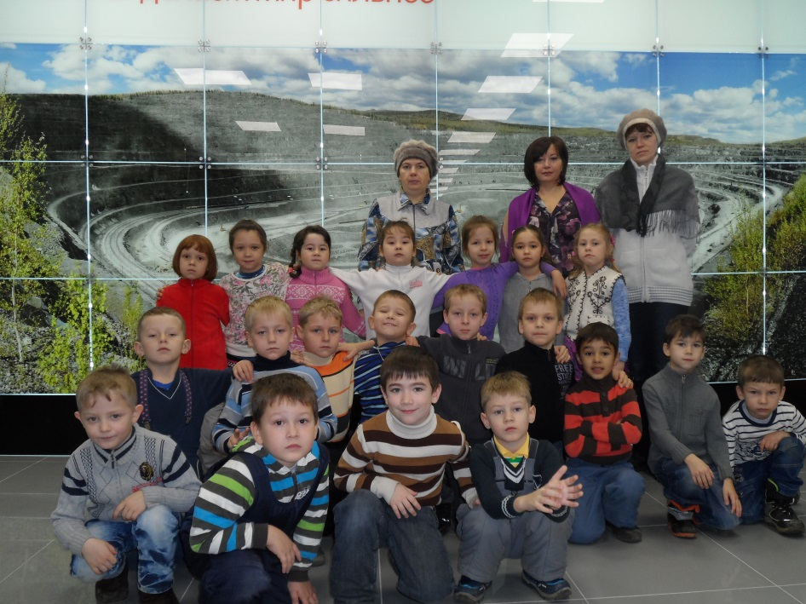
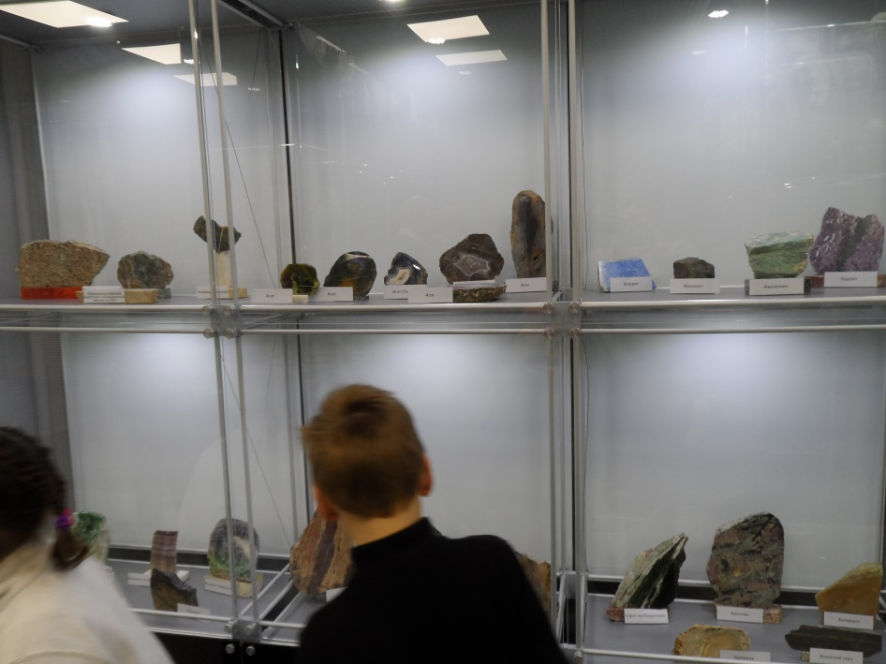
Музей « ГОКа».г.Качканар.
Качканарский городской округ

Slide 13
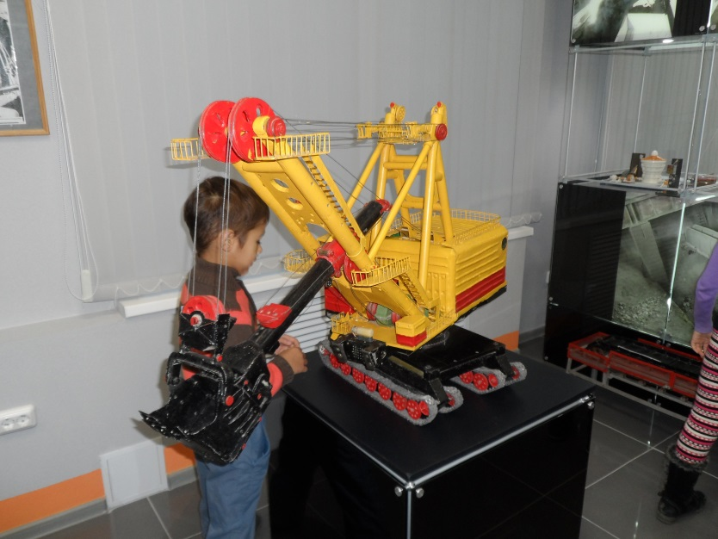
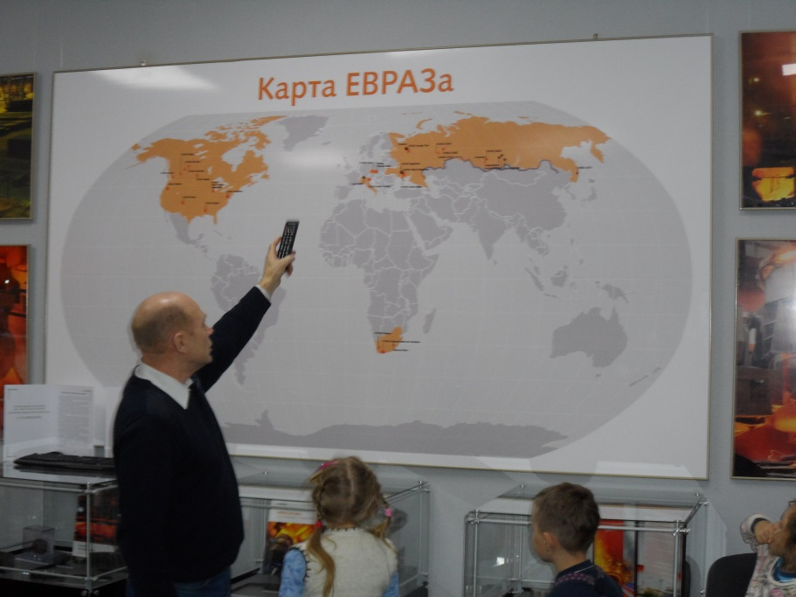
Задачи:
1.Расширять и закреплять представления детей о родном крае.
2.Воспитывать любовь и бережное отношение к малой родине.
3.Формировать желание участвовать в общесвенной жизни города.
Качканарский городской округ

Slide 14
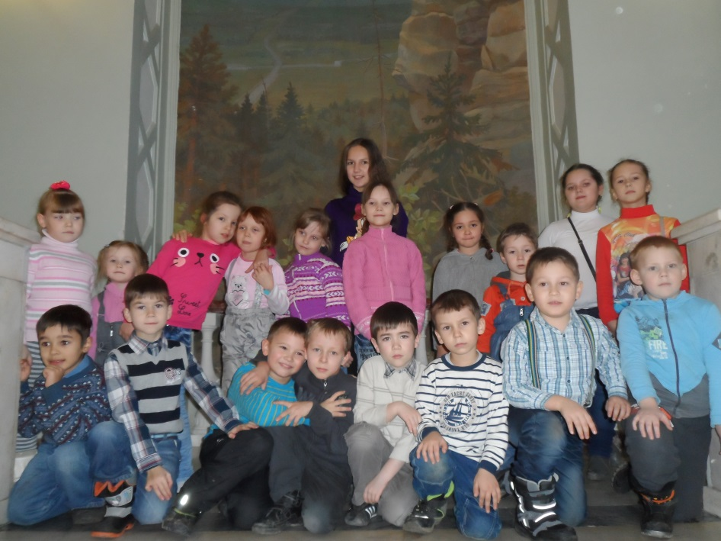
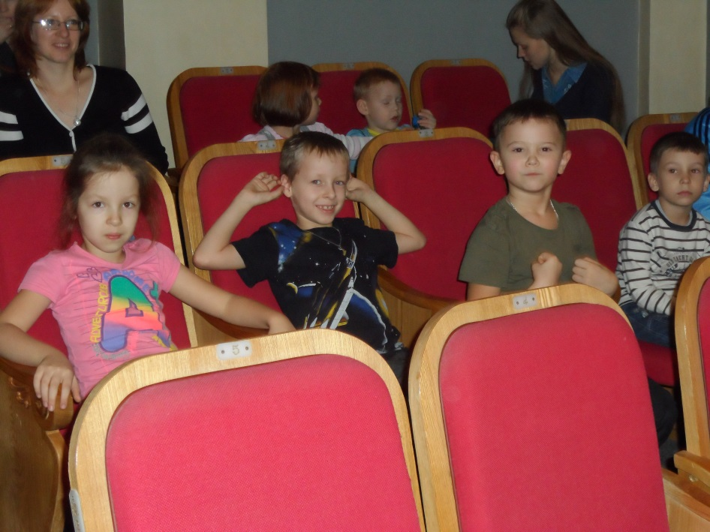
Сказка « По- щучьему велению».Нижнетагильский драматический театр.
Качканарский городской округ

Slide 15
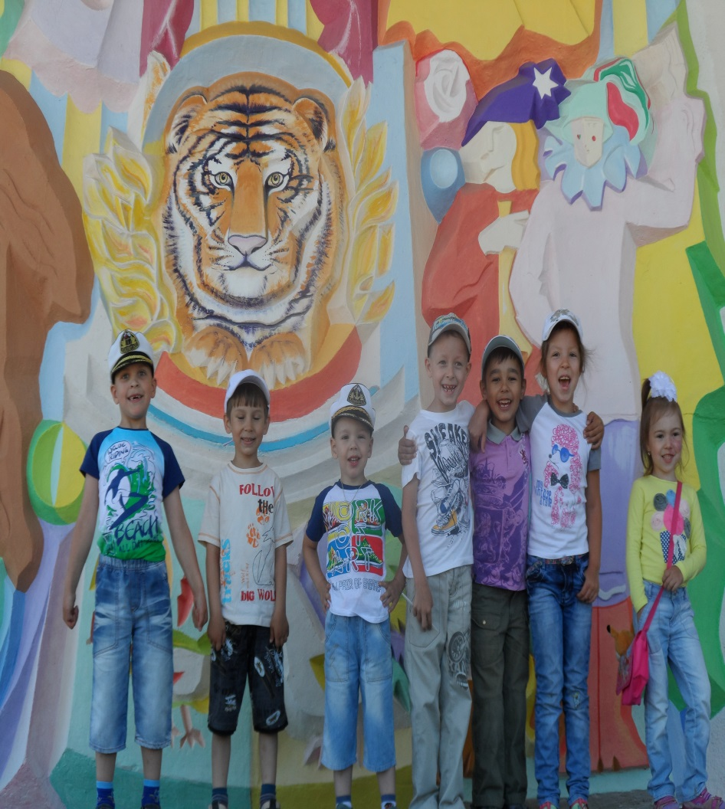
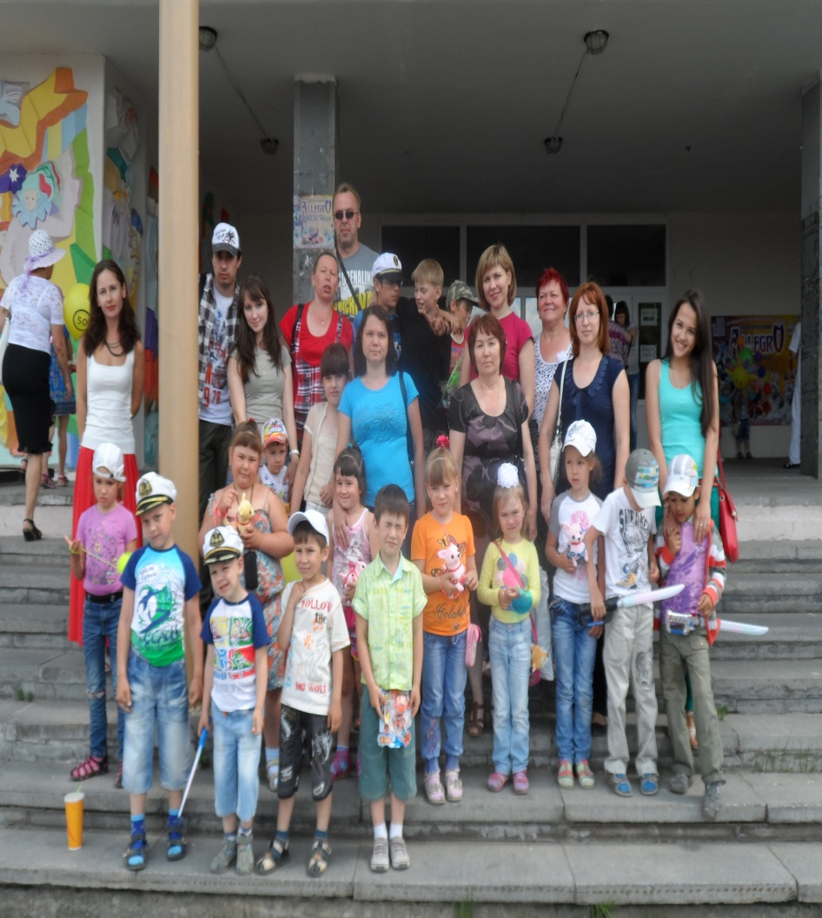
«Цирк». г. Нижний-Тагил.
Качканарский городской округ

Slide 16
Задачи:
1.Расширять и закреплять представления детей о театре, театральных жанрах.
2.Обогащать эстетический опыт.
3.Воспитывать любовь к этим видам искуства
Качканарский городской округ

Slide 17
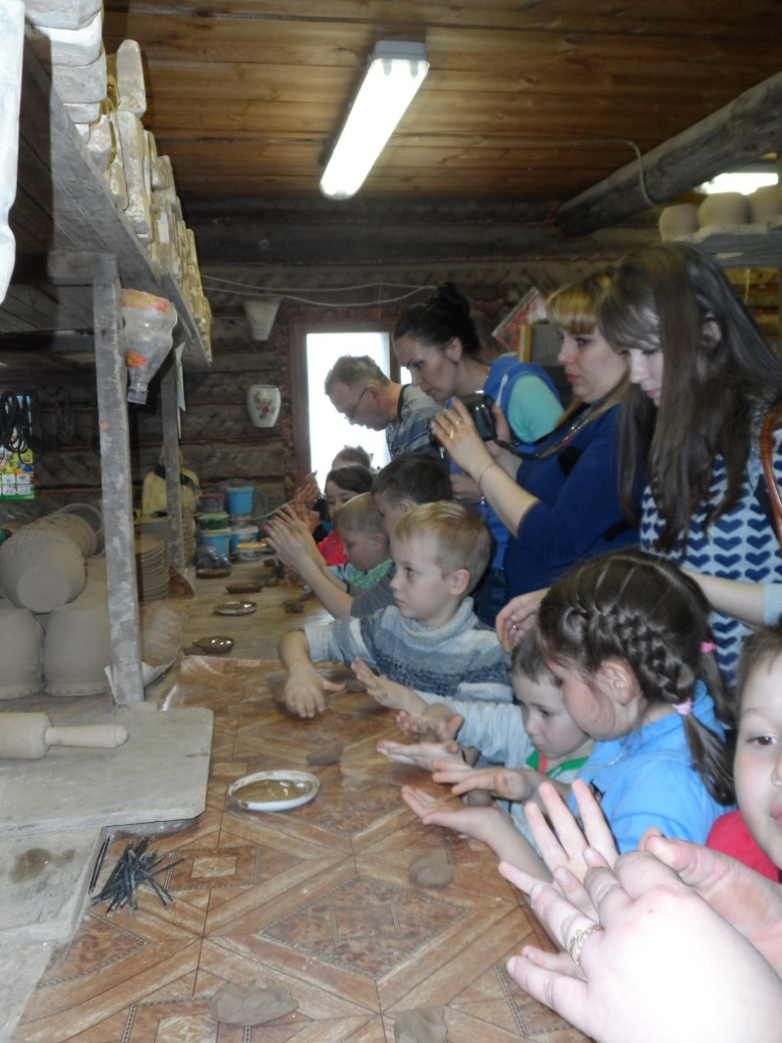
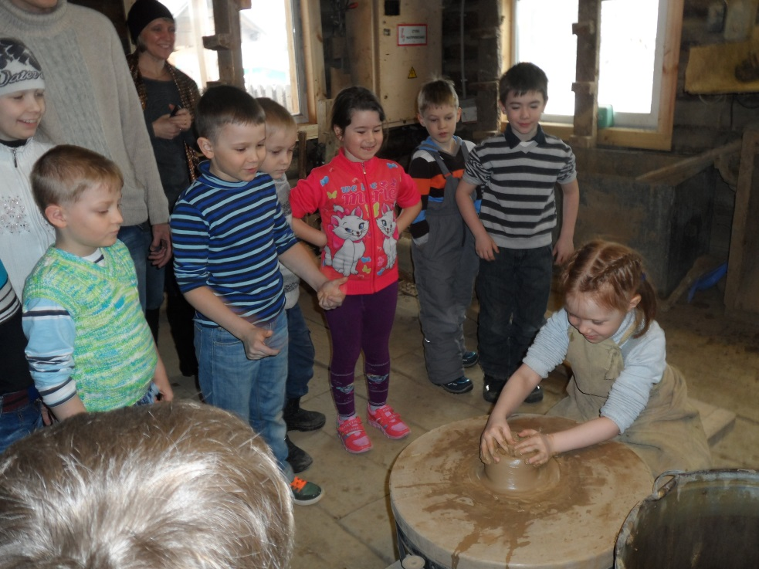
Гончарная мастерская

Slide 18
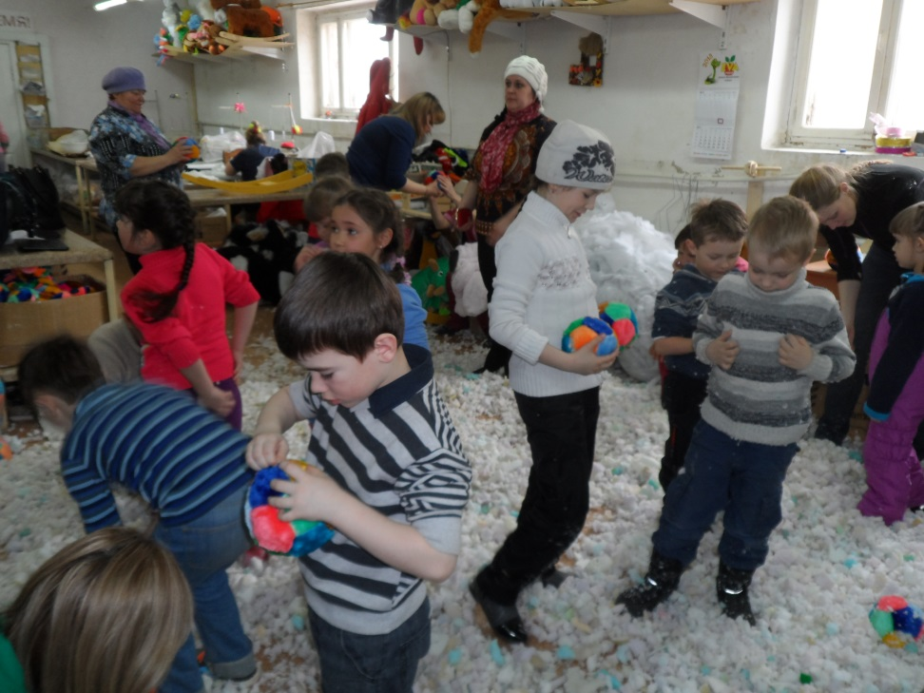
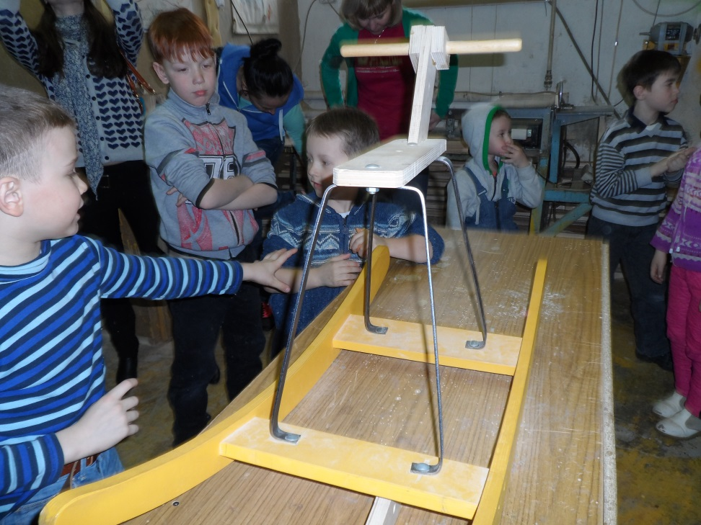
Фабрика игрушек «Алина»

Slide 19
Задачи:
1.Расширять и закреплять представления детей о родном крае.
2.Обогащать эстетический опыт.
3.Воспитывать любовь к русскому народному искусству.
Качканарский городской округ

Slide 20
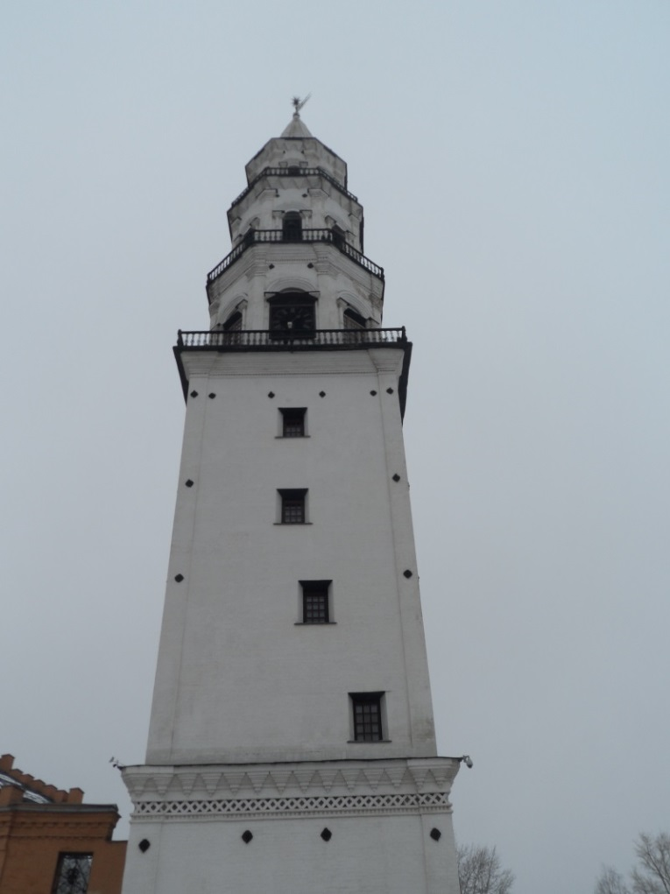
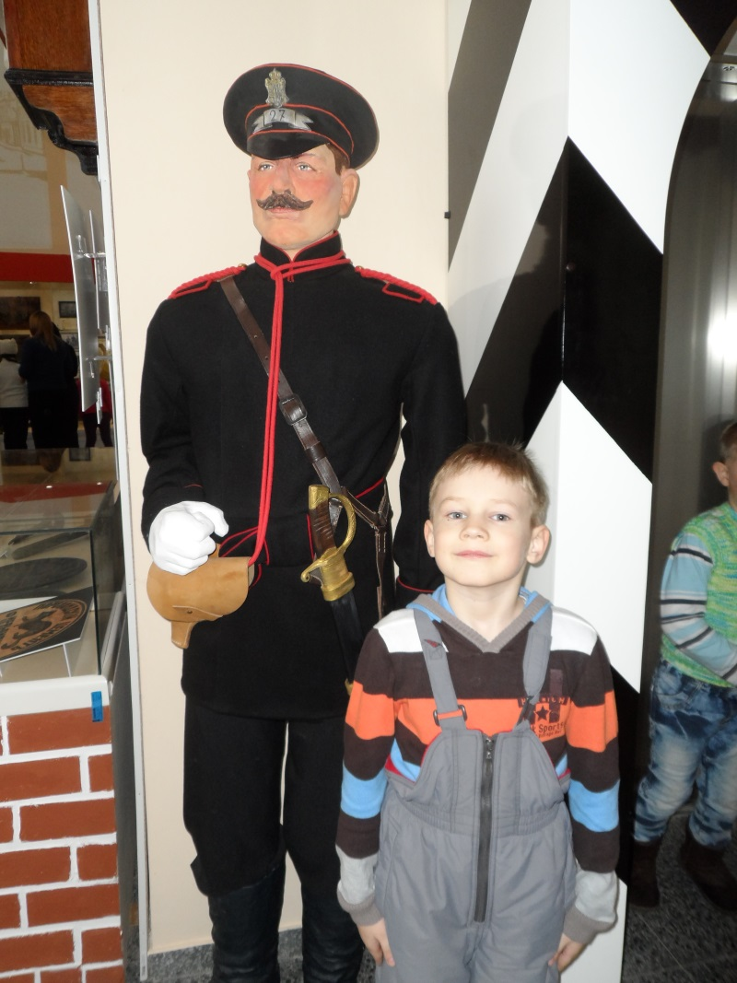
Невьянская Башня

Slide 21
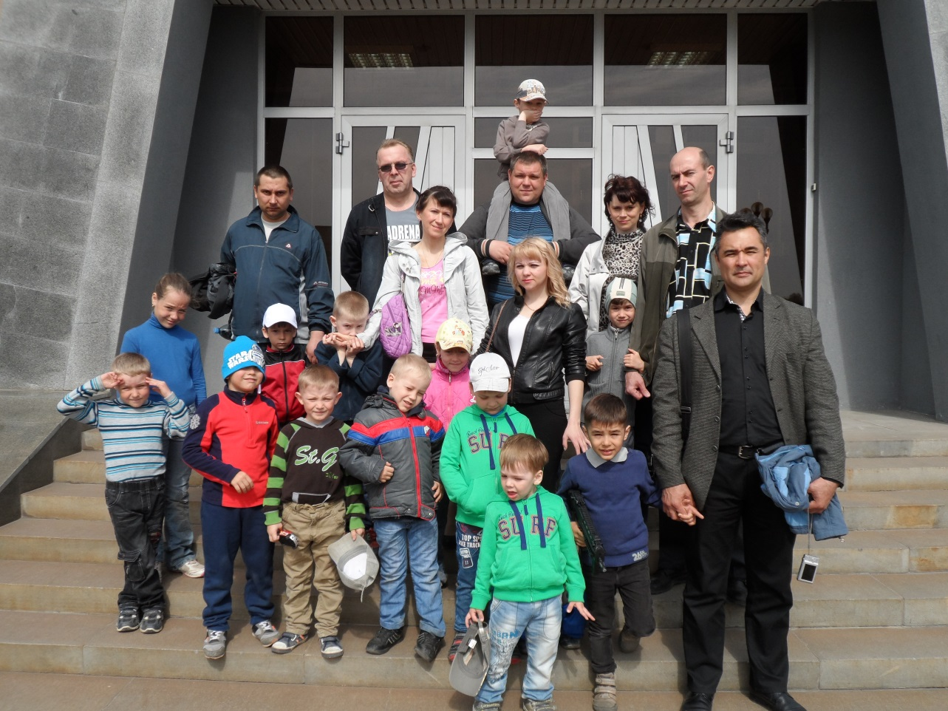
У нас на Урале мы рады друзьям,
Почёт, уваженье желанным гостям.
У нас на Урале кто раз побывал,
Вовек не забудет наш славный Урал.
Качканарский городской округ

Slide 22
Список литературы:
Алёшина Н.В. Знакомство дошкольников с родным краем и страной (патриотическое воспитание). Конспекты занятий.- М.: УЦ «перспектива», 2011 г.- 296 с.цв.вкл.
Из детства - в отрочество: программа для родителей и воспитателей по формированию здоровья и развитию детей от 1 года до 7 лет/ Т.Н.Доронова. Л.Н.Галигузова. Л.Г.Голубева и др.- М.: Просвещение, 2007._303 с.: ил.
Методические разработки воспитателей детских садов г.Качканара «Уральская горная страна»/ федеральное агентство по образованию ГОУ ВПО «Уральский государственный горный университет»
Качканарский городской округ

